Slide 1
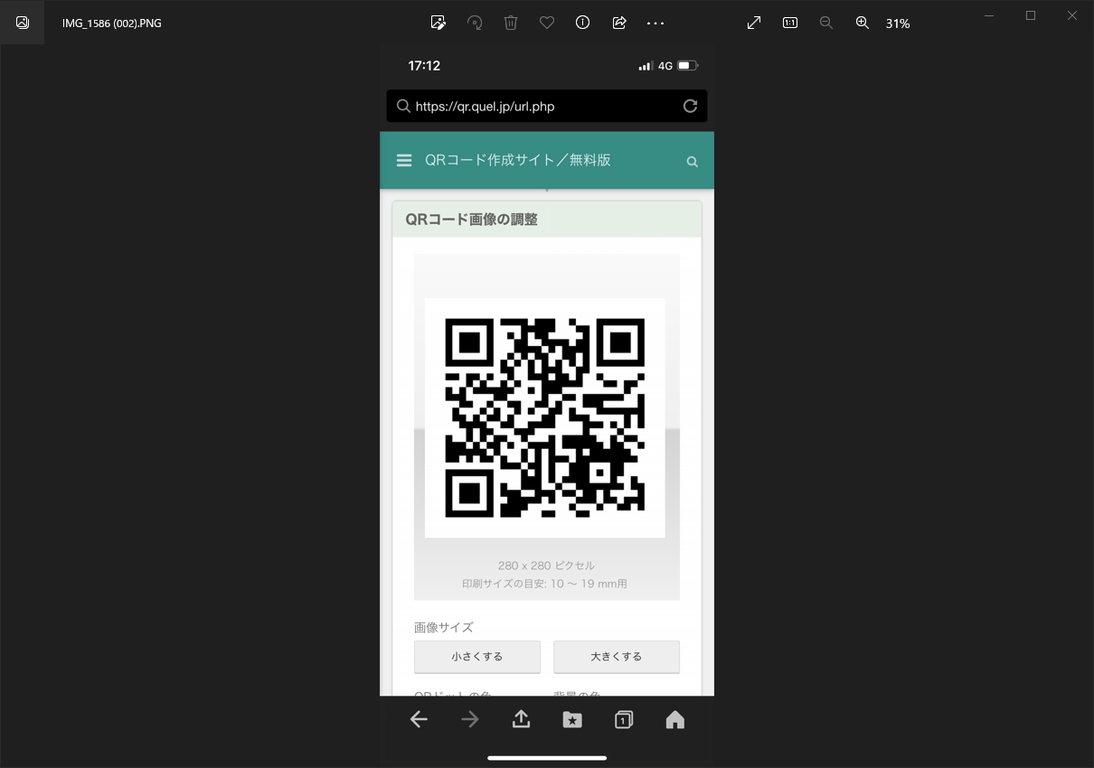
今さら聞けない生活の中での看護Ⅲ
埼玉県看護協会 看護師職能Ⅱ
～すいみん～
日 時：令和7年7月24日(木) 10時～12時30分
場 所：埼玉県看護協会研修センター
さいたま市西区西大宮3-3
【 講 師 】
並木病院 老人看護専門看護師 田道 智治氏
【内容】
高齢者の睡眠、認知症・せん妄の理解
利用者（高齢者）の権利・看護職のかかわり
参加費1.100円
お申し込みは
マナブルから

